Slide 1
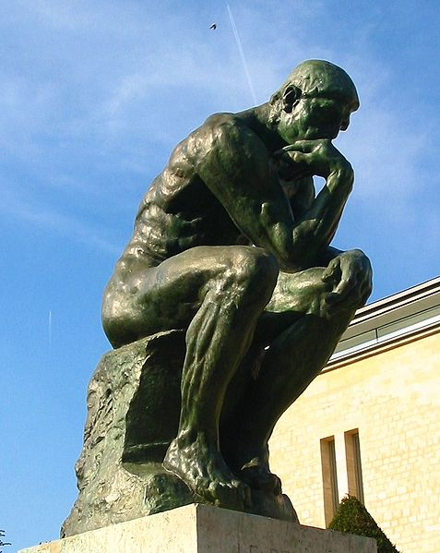
הנחיות להכנת יחידת לימוד ב"סטודיו שלי" ויחידה אביבית לדוגמה
הסדנה לחינוך יסודי ועל יסודי,
המכללה האקדמית לחינוך על שם דוד ילין
אוגוסט רודן, האדם החושב, ויקיפדיה

Slide 2
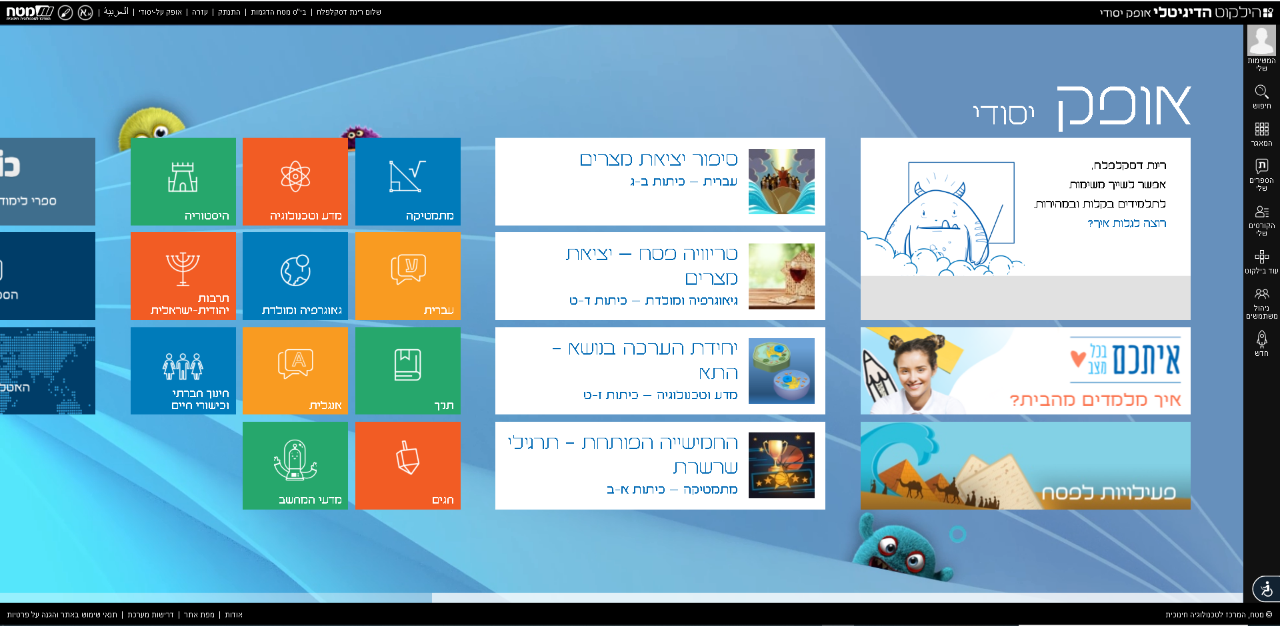
יתרונות "הסטודיו שלי"* אופק - מט"ח
הסטודיו שלי כולל מגוון כלים פשוטים להפעלה.
המראה של התוצר אסטטי.
הפלטפורמה מזמנת גיוון, כגון שאלות רב ברירה, התאמה בין תמונה לבין הגדרה, יצירת רצף ועוד.
* שימו לב, רק מורים שיש בידם סיסמה של משרד החינוך והרשאה להיכנס לאתר אופק מורשי כניסה לסטודיו שלי. למסלול היסודי יש הרשאה חינמית עד סוף אוגוסט.

Slide 3
הצעה למבנה יחידת הוראה
כותרת מזמינה;
פתיח המסביר מה כוללת היחידה;
שיר, פתגם או טקסט מידעי;
שאלות מסוגים שונים;
מטלה פתוחה למשלוח במייל לסיכום.

Slide 4
יחידת הוראה לדוגמה
פתחו ועיינו ביחידה לדוגמה המתמקדת באביב.

Slide 5
טיפים להכנת היחידה
להקלדת מלל יש להוסיף עמוד. בתוך העמוד אפשר לשלב גם תמונה.
להקלדת שאלה יש ללחוץ על "הוספת שאלה" ולבחור את סוג השאלה הרצוי.
לאחר סיום אפשר לשנות את סדר השאלות על ידי גרירה.

Slide 6
לתיקונים ועריכה
כדי לשוב ולצפות ביחידה לאחר שיצאתם מהאתר יש להיכנס לאופק יסודי ל"מאגר";
ללחוץ לקבלת מאגר אישי;
ללחוץ להופעת תיקיות;
ללחוץ לתצוגה של היחידה שכתבתם.
כדי להיכנס למצב עריכה יש ללחוץ מימין
לתיקון שאלה או עמוד טקסט יש ללחוץ על העיפרון למעלה משמאל. בהצלחה!!!

